Slide 1
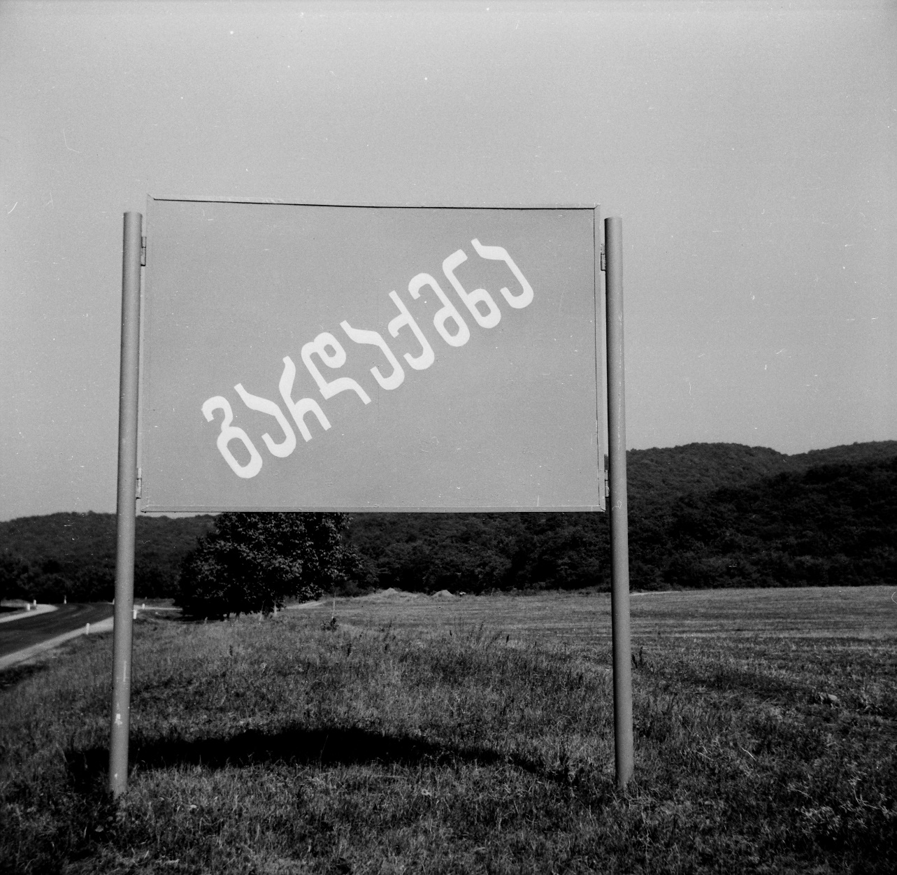
შეფასების კრიტერიუმები

Slide 2
უნარები
სივრცეში ორიენტირება;
ინფორმაციის მოპოვება და ორგანიზება;
კომუნიკაცია;
სწავლის უნარი;
კვლევა;
შემოქმედებითი უნარი;
ფაქტებისა და მოვლენების ისტორიული ინტერპრეტაცია;
თვალსაჩინოებების გამოყენება და შექმნა;
გეოგრაფიული მოვლენების, პროცესებისა და კანონზომიერებების გავრცელების დადგენა;
თანამშრომლობა;
სამოქალაქო პოზიციის შემუშავება, კრიტიკა და დაცვა;
ტოლერანტობა;
პიროვნული და საზოგადოებრივი პრობლემის გააზრება და სხვადასხვა საკითხს შორის კავშირების დადგენა;
პიროვნული და საზოგადოებრივი პრობლემის გადაჭრა.

Slide 3
ზოგადი კრიტერიუმები
თემასთან შესაბამისობა;
ორიგინალობა;
მასალის და წყაროების გამოყენების უნარი;
ინტერპრეტაციები;
ფაქტებისა და მოვლენების სისტემატიზაცია და ლოგიკური განვითარება;
ნაშრომი უნდა იყოს PDF ფორმატში. აუცილებელია, ტექსტს დაერთოს კონკურსანტის სახელი, გვარი, ასაკი ან კლასი, სკოლის დასახელება (ნომერი), მისამართი და საკონტაქტო ინფორმაცია. ასევე, პედაგოგის სახელი, გვარი და საკონტაქტო ინფორმაცია.

Slide 4
საბაზო საფეხური
საქართველოს ზოგადსაგანმანათლებლო სკოლების 12-14 წლის ასაკის მოსწავლეები.
ნაშრომი შეიძლება წარმოდგენილი იქნას როგორც ინდივიდუალურად, ასევე, ჯგუფურად. ჯგუფში შეიძლება იყოს მაქსიმუმ 3 მოსწავლე.
ისტორიული მოთხრობა ანუ რეფერატი (1.000-1.500 სიტყვა);
ფოტოკოლექცია (მაქსიმუმ 5 ფოტო);
პოსტერი;
ფოტოკოლექციას, პოსტერს უნდა ერთვოდეს აღწერა/კონცეფცია (მაქსიმუმ 400 სიტყვა).

Slide 5
რეფერატი
მოთხოვნები:
თავფურცელი;
შესავალი;
ტექსტის ძირითადი ნაწილი;
დასკვნა;
გამოყენებული ლიტერატურა/წყაროები.

Slide 6
რეფერატის შეფასების 4 კრიტერიუმი
1. რეფერატი დასათაურებულია, დაცულია სტილი (აქვს თავფურცელი, შესავალი და ა.შ.) და გამოყოფილია ქვესათაურები; მითითებულია გამოყენებული წყაროები - 2ქ; რეფერატს აკლია სათაური, ან ქვესათაურებად დაყოფა ან არაა სრულყოფილად დაცული სტილი (აქვს თავფურცელი, შესავალი და ა.შ.) - 1ქ.
2. გამოყენებული აქვს მრავალფეროვანი წყარო (სტატიები ინტერნეტში, ვიდეო რგოლები, დიაგრამები, ცხოვრებისეული გამოცდილება) - 3 ქ; გამოყენებული აქვს მხოლოდ ერთი ან ორი წყარო. წყაროები არც ისე მრავალფეროვანია - 2 ქ; გამოყენებული აქვს მხოლოდ ერთი წყარო - 1ქ.
3. მსჯელობს შიდა და გარე პრობლემებზე, ასახელებს მიზეზებს, ასაბუთებს პოზიციას - 3 ქ; ნათლად არაა გამოკვეთილი პრობლემები, თუმცა დასახელებულია მიზეზები და გამოხატულია პოზიცია, მაგრამ არაა დასაბუთებული - 2 ქ. არასათანადოდ მსჯელობს შიდა და გარე პრობლემებზე, ვერ ასახელებს მიზეზებს, ვერ ასაბუთებს პოზიციას - 1 ქ.
4. მკაფიოდ გამოხატავს საკუთარ აზრს - 2 ქ; ავტორის აზრი მკაფიოდ არაა გამოხატული - 1 ქ.

Slide 7
ფოტოკოლექციის შეფასების კრიტერიუმები
ა) ფოტოკოლექცია სრულად პასუხობს სათაურს - 2 ქ; ფოტოკოლექცია ნაკლებად შეესაბამება სათაურს -1 ქ; სრულიად არ შეესაბამება - 0 ქ.
ბ) პრობლემა ნათლად არის გადმოცემული - 2 ქ; პრობლემის გადმოცემას აკლია სიცხადე - 1 ქ; პრობლემა არ ჩანს - 0 ქ.
გ) ფოტოები თანმიმდევრულად არის დახარისხებული - 2 ქ; ფოტოების დახარისხება ნაკლებად თანამიმდევრულია -1 ქ; ფოტოების თანამიმდევრულობა სრულიად აცდენილია კონცეფციას - 0 ქ.
დ) დართული აქვს შესაბამისი კონცეფცია ანუ აღწერა - 2 ქ; კონცეფცია არასრულია - 1 ქ; არ აქვს დართული კონცეფცია - 0 ქ.
ე) მასში გამოხატულია ფოტოკოლექციის თემა, არის მსჯელობა, მიზეზ-შედეგობრივი კავშირების ხედვა, შეფასება და დასკვნა - 2 ქ; აღწერაში გამოხატულია თემა, მაგრამ აკლია მსჯელობა - 1 ქ; ის არ შეესაბამება ფოტოკოლექციაში გადმოცემულ აზრს - 0 ქ.

Slide 8
პოსტერი/პლაკატის შეფასების კრიტერიუმები
ა) პოსტერი პასუხობს სათაურს - 2 ქ; ნაკლებად შეესაბამება სათაურს - 1 ქ; სრულიად არ შეესაბამება - 0 ქ.
ბ) ნათლად არის გამოკვეთილი პრობლემა - 2 ქ; პრობლემის გადმოცემას აკლია სიცხადე - 1 ქ; პრობლემა არ ჩანს - 0 ქ.
გ) დაცული პოსტერის მოთხოვნები - 2 ქ; ნაკლებად არის დაცული - 1 ქ; საერთოდ არაა დაცული - 0 ქ.
დ) დართული აქვს კონცეფცია ანუ აღწერა? - 2 ქ; კონცეფცია არასრულია -1 ქ; არ აქვს დართული კონცეფცია - 0 ქ.
ე) მასში სრულყოფილადაა ასახული პრობლემის არსი, არის თანამიმდევრული მსჯელობა, მიზეზ-შედეგობრივი კავშირები, შეფასება და დასკვნა - 2 ქ; აღწერაში გამოხატულია თემა, მაგრამ აკლია მსჯელობა - 1 ქ. ის არ შეესაბამება ფოტოკოლექციაში გადმოცემულ აზრს - 0 ქ.

Slide 9
საშუალო საფეხური
საქართველოს ზოგადსაგანმანათლებლო სკოლების 15-18 წლის ასაკის მოსწავლეები.
ნაშრომი შეიძლება წარმოდგენილი იქნას როგორც ინდივიდუალურად, ასევე, ჯგუფურად. ჯგუფში შეიძლება იყოს მაქსიმუმ 3 მოსწავლე.
ესე (2.000-3.000 სიტყვა);
ფოტოკოლექცია (მაქსიმუმ 5 ფოტო);
პოსტერი;
ანიმაცია/მცირე ვიდეო (5-10 წუთი).
ფოტოკოლექციას, პოსტერს და ანიმაციას/მცირეო ვიდეოს უნდა ერთვოდეს აღწერა/კონცეფცია, მაქსიმუმ 600 სიტყვა.

Slide 10
ესე
შესავალი;
ძირითადი ნაწილი;
დასკვნა;
გამოყენებული ლიტერატურა.

Slide 11
შესავალი
შესავალში ნაჩვენებია, თუ რამდენად ესმის მას თემა, რა არის ესეს შეკითხვა - საკამათო საკითხის არსი და რატომ არის მნიშვნელოვანი ამ საკითხის სხვადასხვა კუთხით განხილვა, რა იქნება მოსწავლის მიზანი ამ ესეში - 3 ქ.
შესავალში განხილულია თემა, მიზანი, მაგრამ არაა გამოკვეთილი მთავარი შეკითხვა - 2 ქ.
შესავალში არასრულად არის განხილული თემა, მიზანი, არაა გამოკვეთილი მთავარი შეკითხვა -1 ქ.
შესავალი არ პასუხობს მთავარ ნაწილს (ან ნაშრომს არ აქვს შესავალი) - 0 ქ.

Slide 12
ძირითადი ნაწილი
I თეზისი - ფაქტები და მსჯელობები; ( თუ ეს შესაძლებელია. რომ არგუმენტის გასამყარებლად მოსწავლემ ისტორიკოსთა შეხედულებები გამოიყენოს).
დანასკვი ანუ მინი-დასკვნა, შეჯამება - რისი თქმა სურდა მოსწავლეს ამ არგუმენტით? -1 ქ.

Slide 13
ძირითადი ნაწილი
Ii თეზისი
წყაროები - წყაროების მრავალფეროვნება, ურთიერთსაწინააღმდეგო შინაარსის წყაროები და მათი შეჯერება;
წყაროები: ზეპირი ისტორიები, ინტერვიუები, მოგონებები, დღიურები, ოფიციალური და სამეცნიერო ჟურნალ-გაზეთების სტატიები, ამონარიდები ისტორიკოსთა მონოგრაფიებიდან, სახელმწიფო დოკუმენტები, ფოტოები, სამუზეუმო და საარქივო მასალები;
დანასკვი ანუ მინი-დასკვნა, შეჯამება - რისი თქმა სურდა მოსწავლეს ამ არგუმენტით?- 1ქ.

Slide 14
ძირითადი ნაწილი
III თეზისი: საკუთარი მსჯელობის განვითარება გამომდინარე პირველი და მეორე თეზისის დასკვნებიდან - 2 ქ;
მსჯელობა არათანმიმდევრული ან არასრულია - 1 ქ;
მსჯელობა არაა ლოგიკურად დაკავშირებული განსახილველ საკითხებთან - 0 ქ.

Slide 15
დასკვნა
უნდა იყოს დაბალანსებული და არ უნდა დომინირებდეს ერთი მკვეთრი პოზიცია; უნდა იყოს წარმოდგენილი რამდენიმე ან ორივე ვერსია; უნდა გამომდინარეობდეს მხოლოდ თემიდან - 3 ქ;
დასკვნა არაა დაბალანსებული. შემოტანილია ახალი ფაქტები - 2 ქ;
დასკვნაში წარმოდგენილი მსჯელობა ლოგიკურად არაა დაკავშირებული მთავარ ნაწილთან -1 ქ;
ნაშრომს დასკვნა არ აქვს - 0 ქ.

Slide 16
ფოტოკოლექცია და პოსტერი
საშუალო საფეხურზე კრიტერიუმები იგივეა, რაც საბაზო საფეხურზე;
მოთხოვნები გაზრდილია.

Slide 17
ანიმაცია
ა) ანიმაციის/მცირე ვიდეო პასუხობს სათაურს? - 2 ქ; სათაური ნაწილობრივ პასუხობს ვიდეოს შინაარსს - 1 ქ; არ პასუხობს - 0 ქ;
ბ) რამდენად ნათლად არის გადმოცემული პრობლემა? - 2 ქ; პრობლემა არაა გამოკვეთილი -1 ქ; პრობლემა საერთოდ არ ჩანს - 0 ქ;
გ) რამდენად თანამიმდევრულია მასში გადმოცემული სიუჟეტი? - 2 ქ; ნაწილობრივ თანამიმდევრულია - 1 ქ; ფრაგმენტულია და არა შეკრული - 0 ქ;
დ) აქვს თუ არა დართული მკაფიო და სრული კონცეფცია? - 2 ქ. კონცეფცია არასრულია - 1 ქ. არ აქვს კონცეფცია - 0 ქ;
ე) რამდენადაა ანიმაცია/მცირე ვიდეოში გამოხატული თემა, არის თუ არა მსჯელობა, მიზეზ-შედეგობრივი კავშირების ხედვა, შეფასება და დასკვნა? - 2 ქ; გამოხატულია თემა, მაგრამ არაა თანმიმდევრული მსჯელობა, მიზეზ-შედეგობრივი კავშირების ხედვა -1 ქ; ანიმაციაში არაა გამოკვეთილი თემა, არ ახლავს მჯელობა - 0 ქ.

Slide 18
გმადლობთ ყურადღებისთვის

